Slide 1

ОТЧЁТНАЯ СЕССИЯ КРАСНООБСКОГО МОЛОДЁЖНОГО ПАРЛАМЕНТА

Slide 2
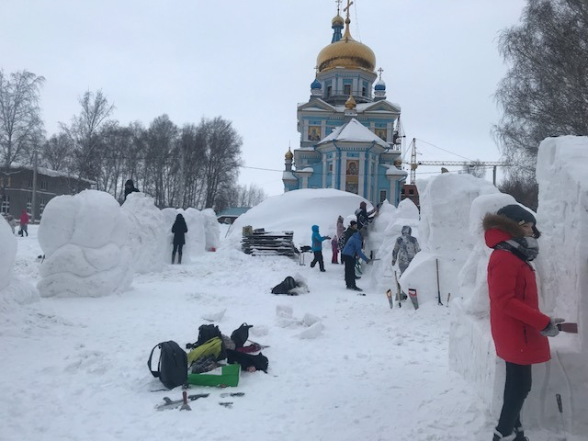
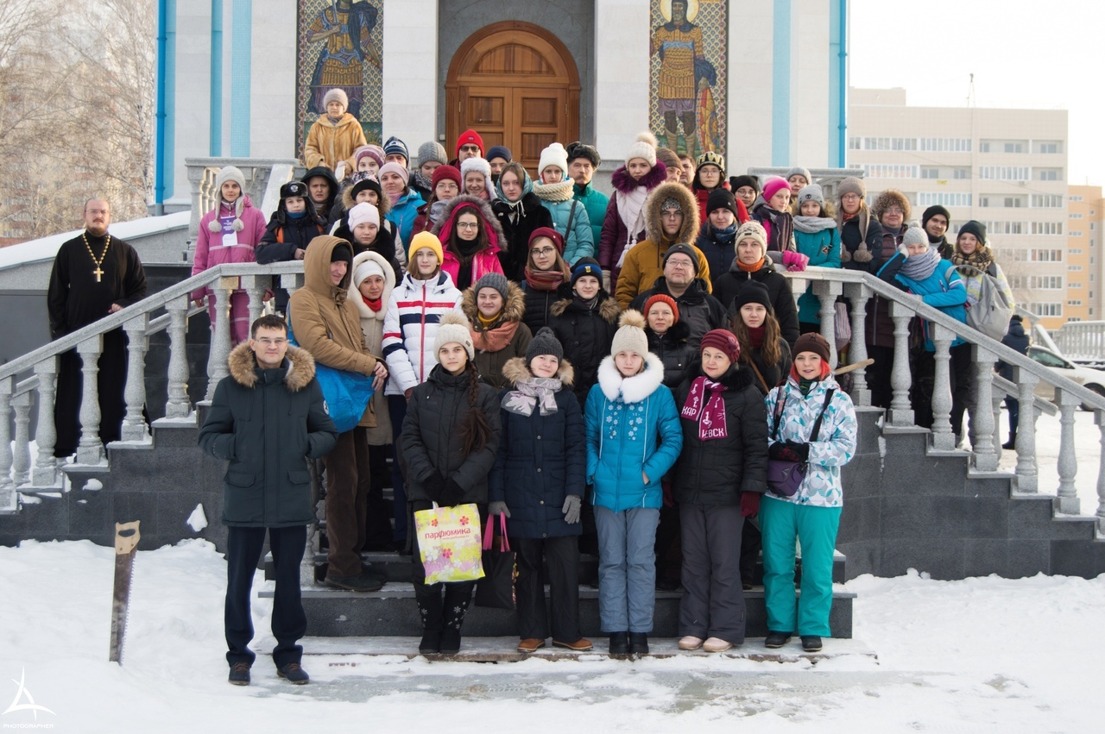
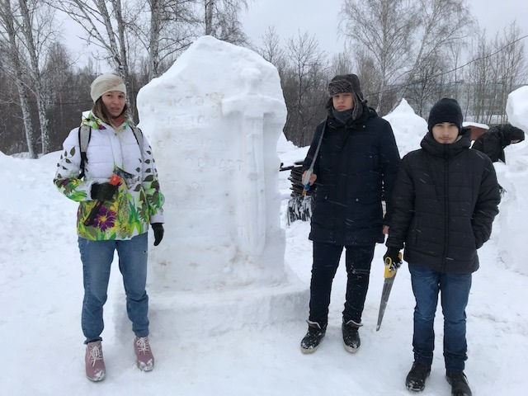
X Рождественский фестиваль снежных скульптур

Slide 3
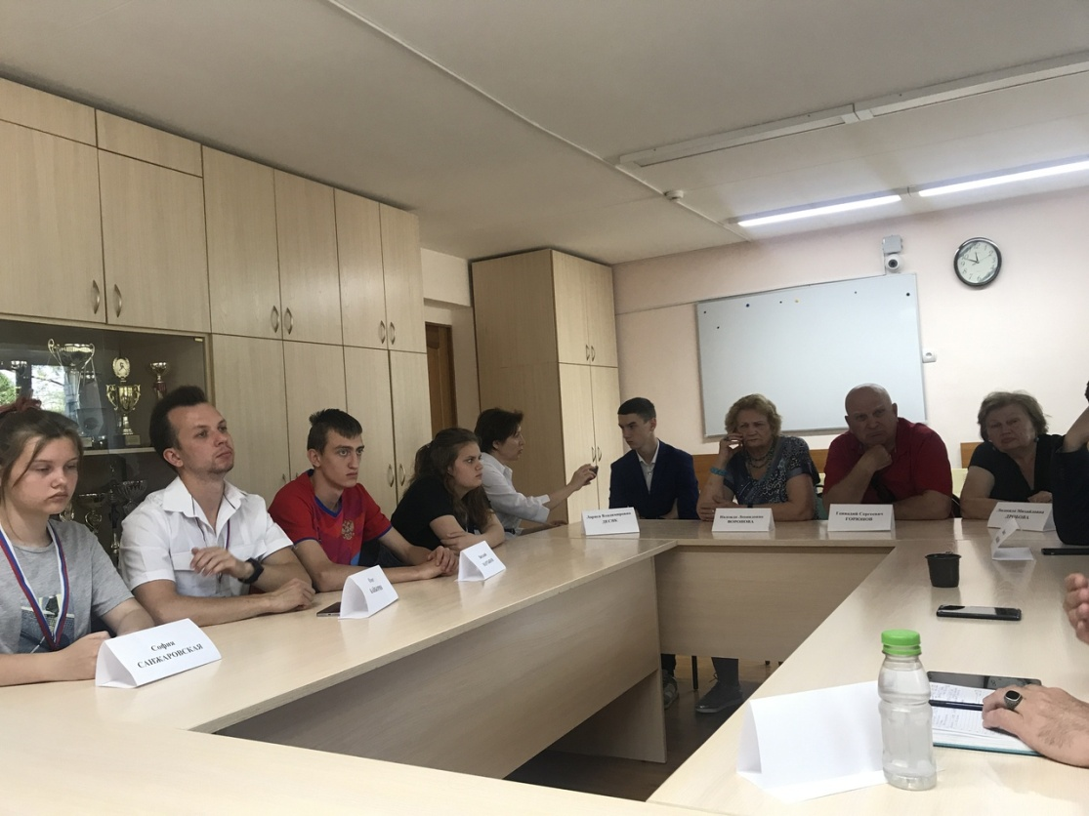
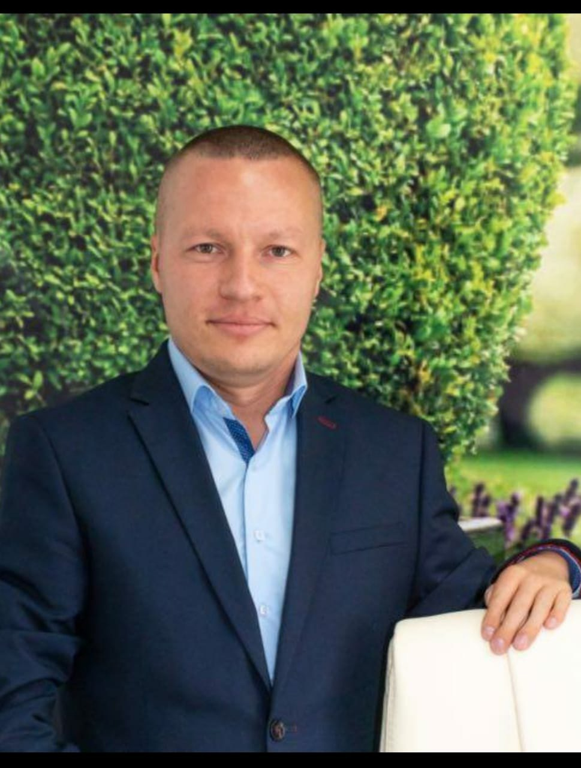
Встреча «без галстуков»
с А. В. Вершининым

Slide 4
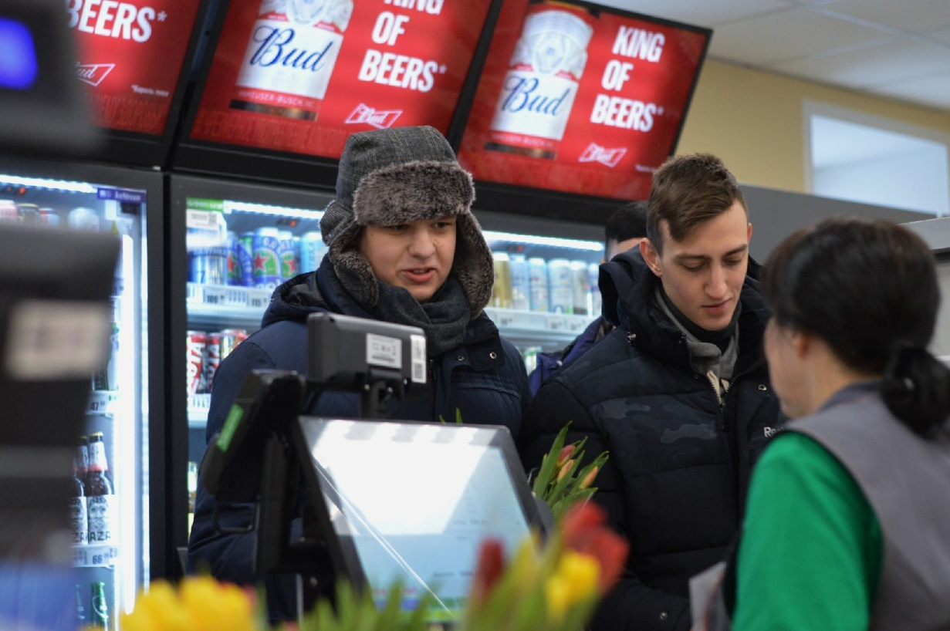
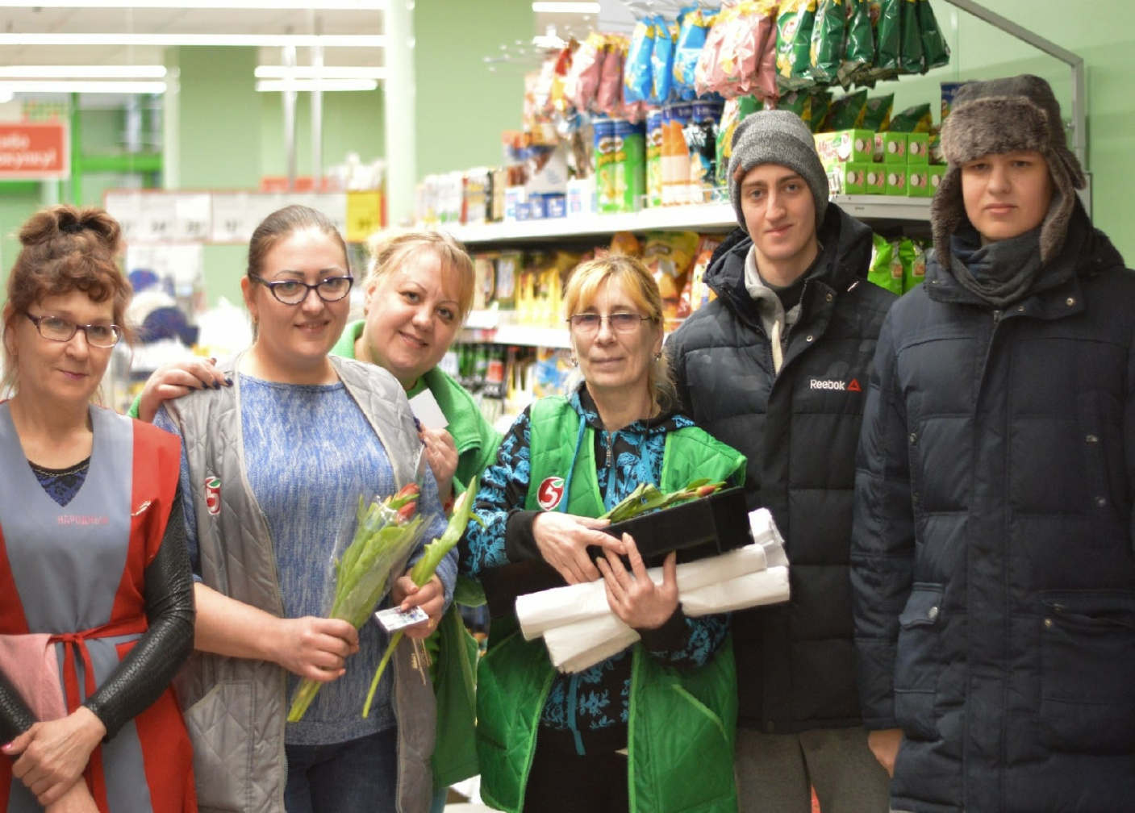
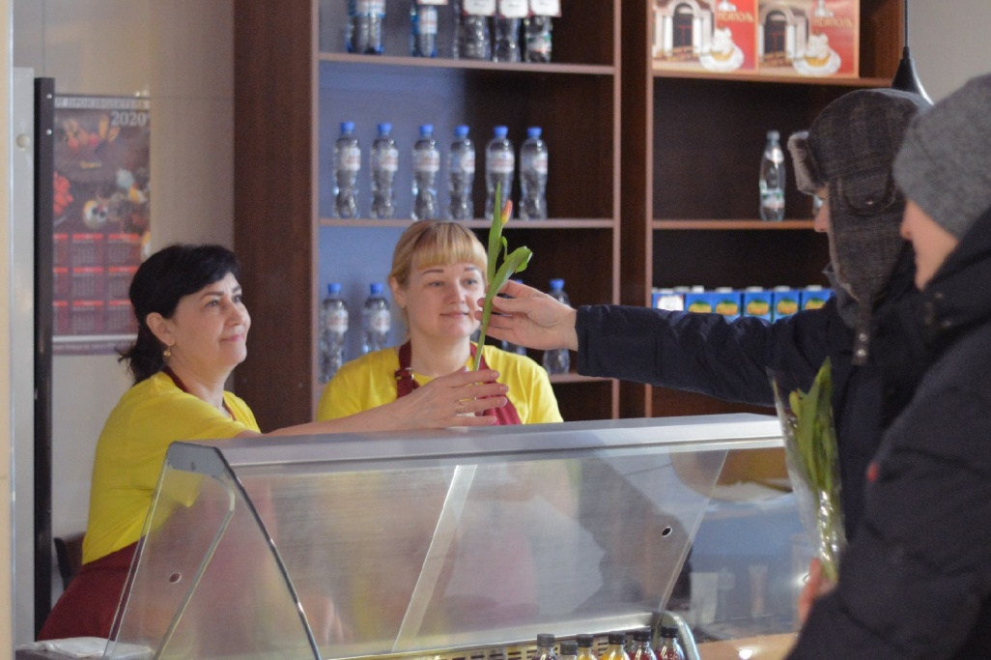
Праздничный десант. 8 Марта 2020

Slide 5
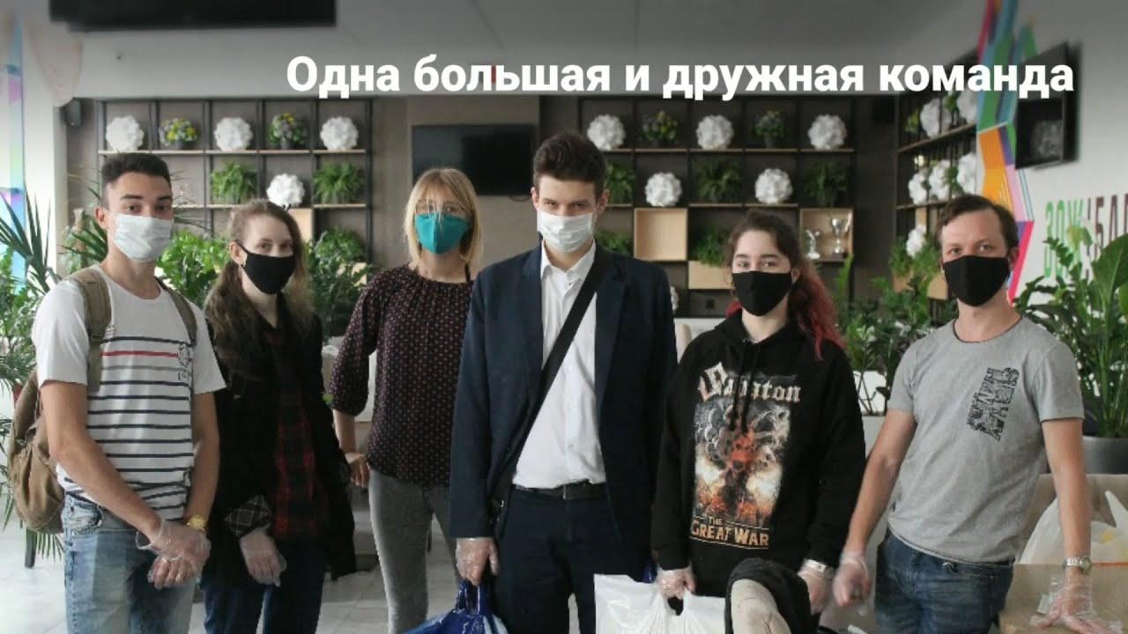
Волонтёрский корпус КМП

Slide 6
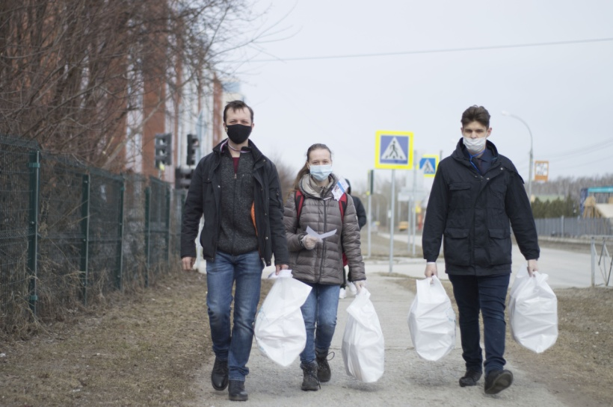
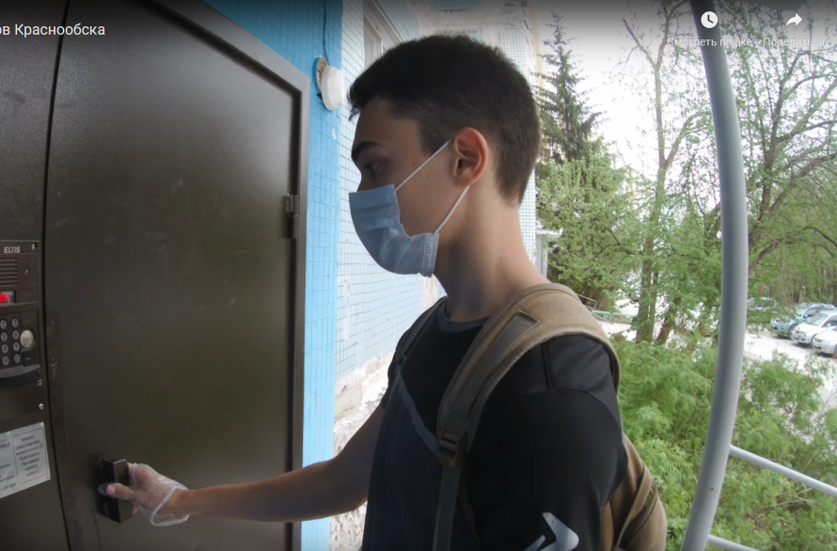
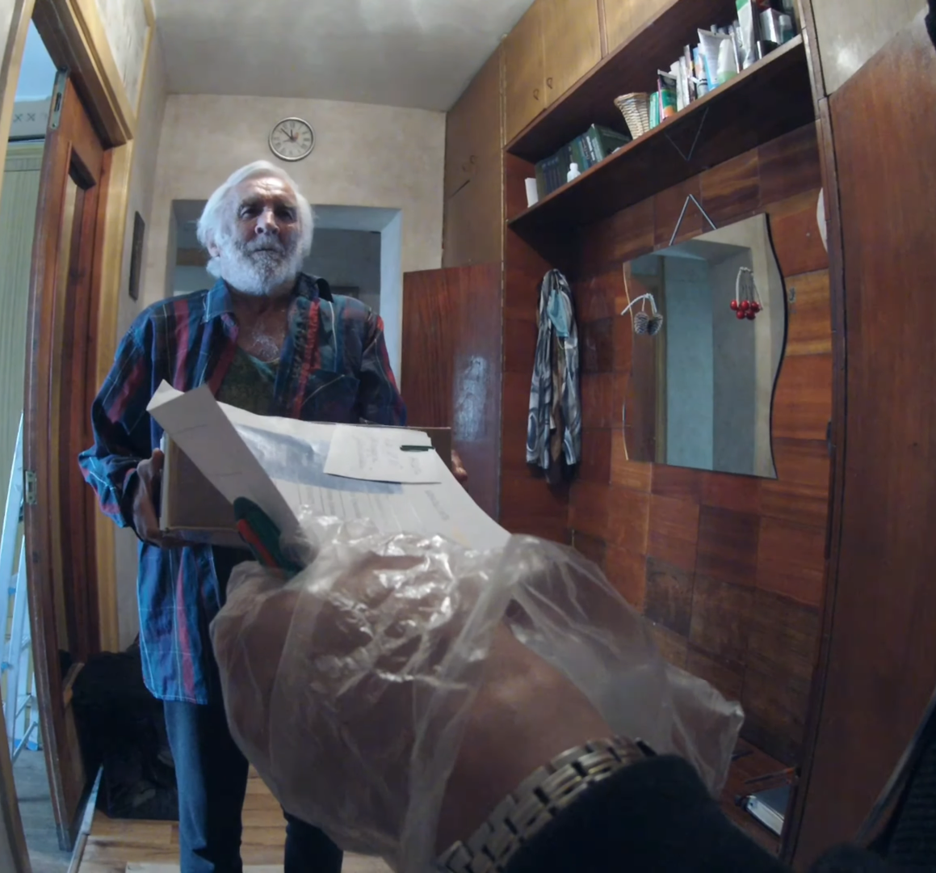
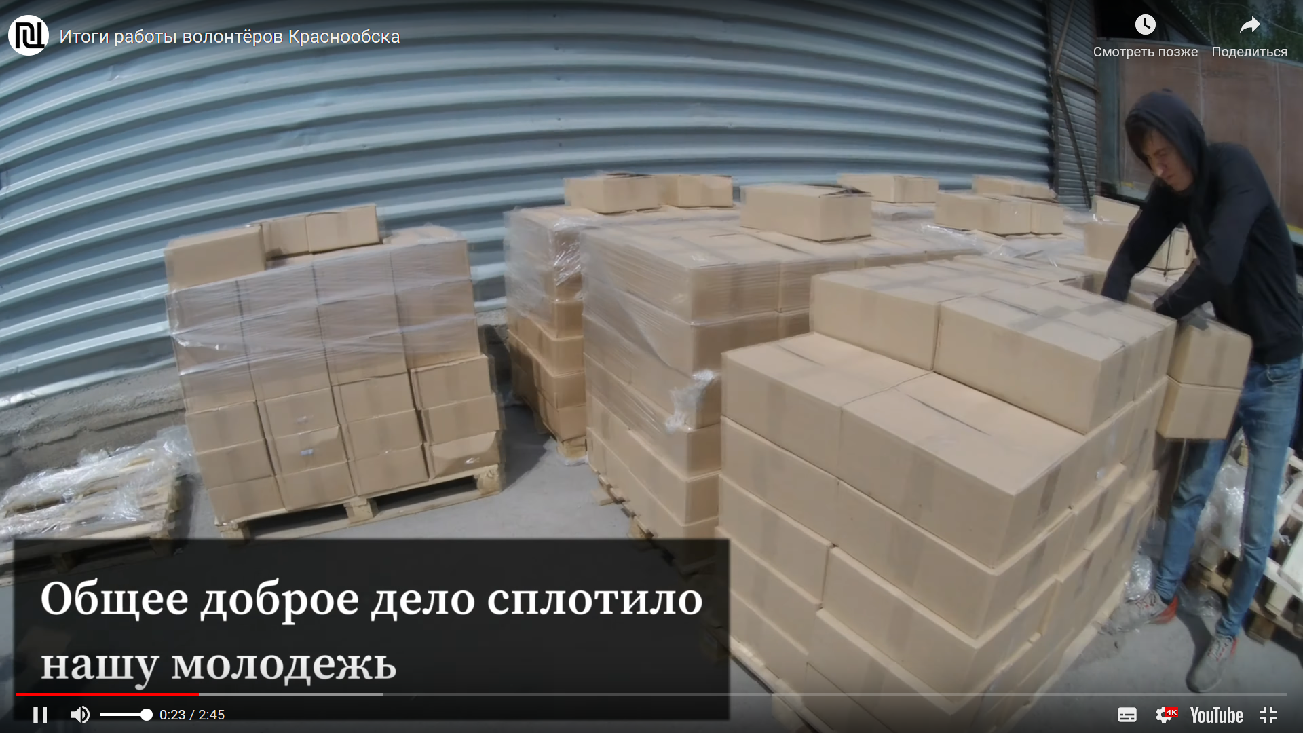
За первые три месяца волонтёрами выполнено более 2500 заявок

Slide 7


Slide 8
Активисты волонтёрского корпуса
Олег Байборин
Андрей Петров
Анастасия Бушмелёва
Роман Дубровин
Анастасия Артёмова
Илья Черкашинов
Виктория Чернакова
Наталья Павлушина

Slide 9
ТВОРЧЕСКИЕ ПРОЕКТЫ И ПОБЕДЫ В КОНКУРСАХ НА ПОЛУЧЕНИЕ ГРАНТОВОЙ ПОДДЕРЖКИ

Slide 10


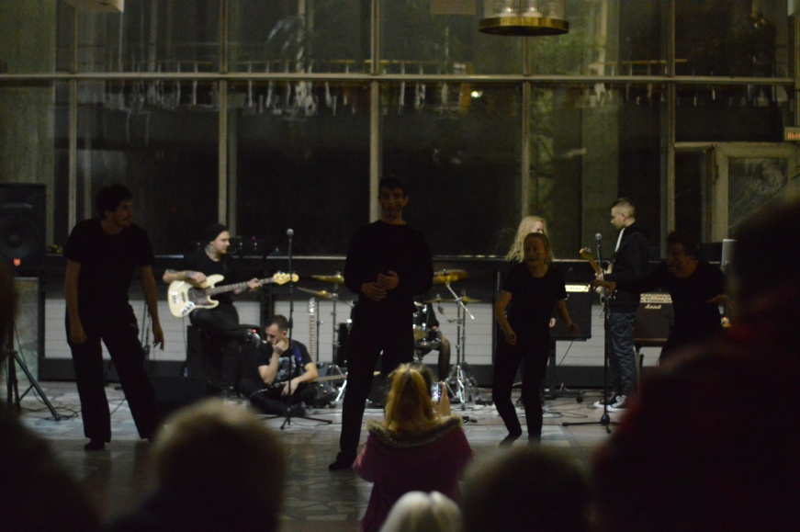
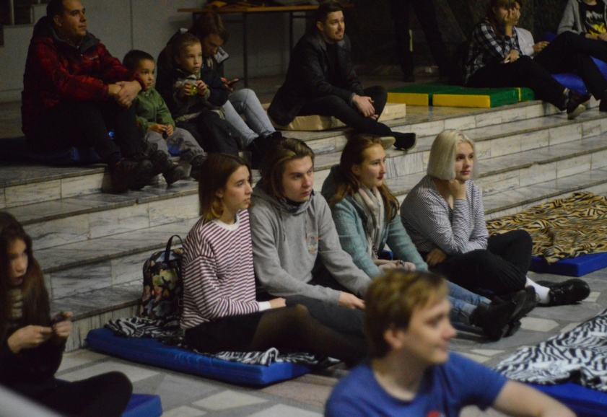

Slide 11
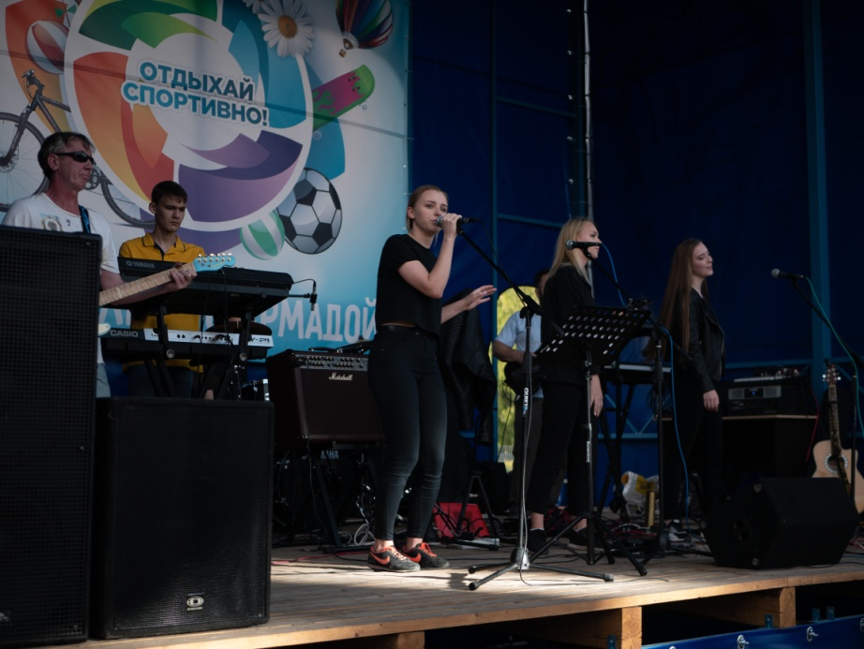

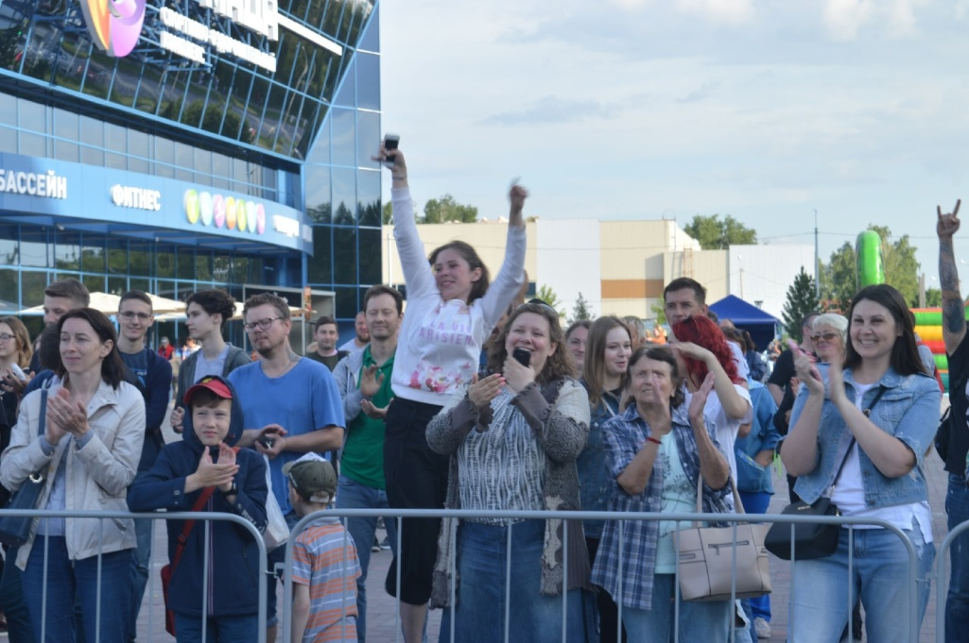
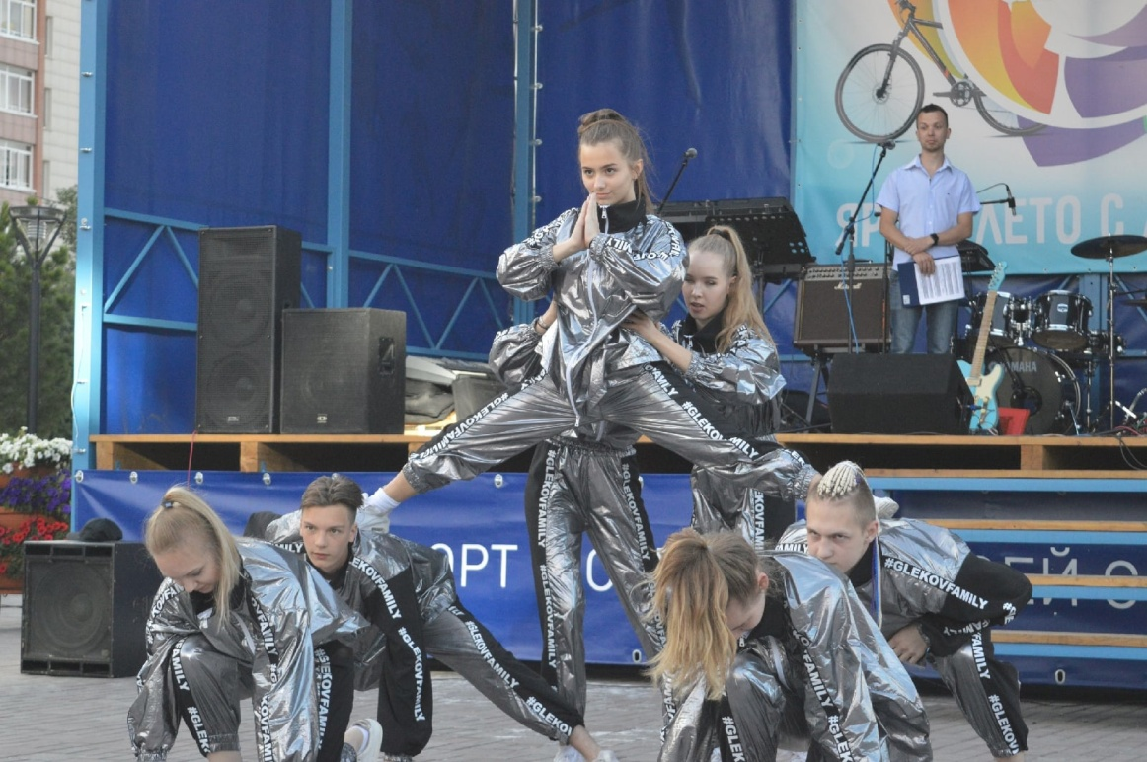

Slide 12
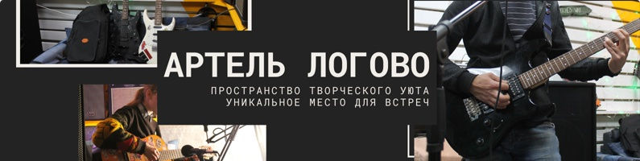

Slide 13
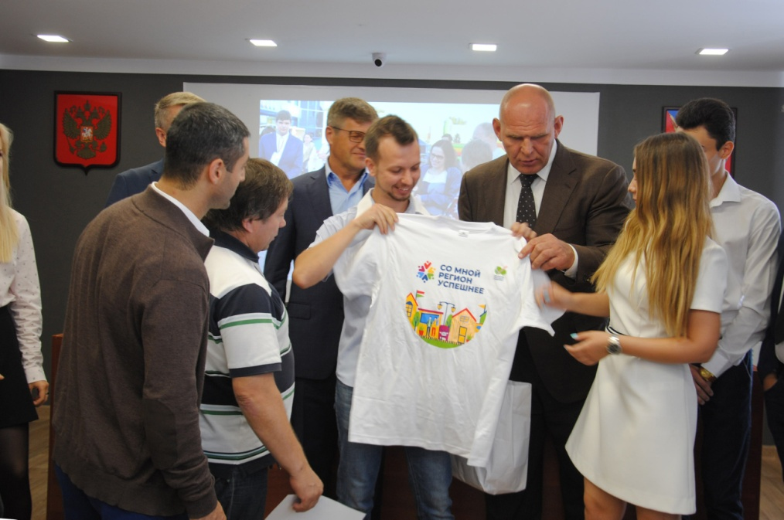
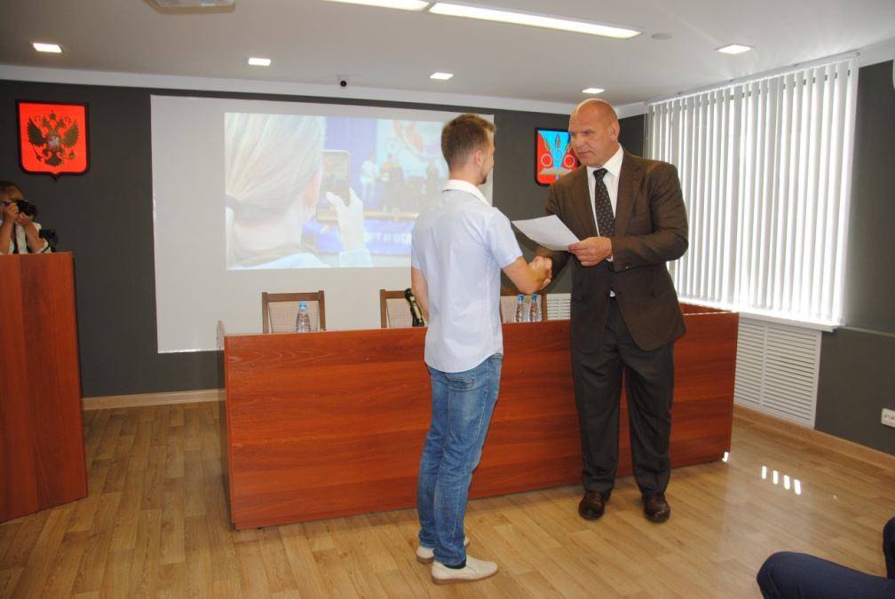

Slide 14
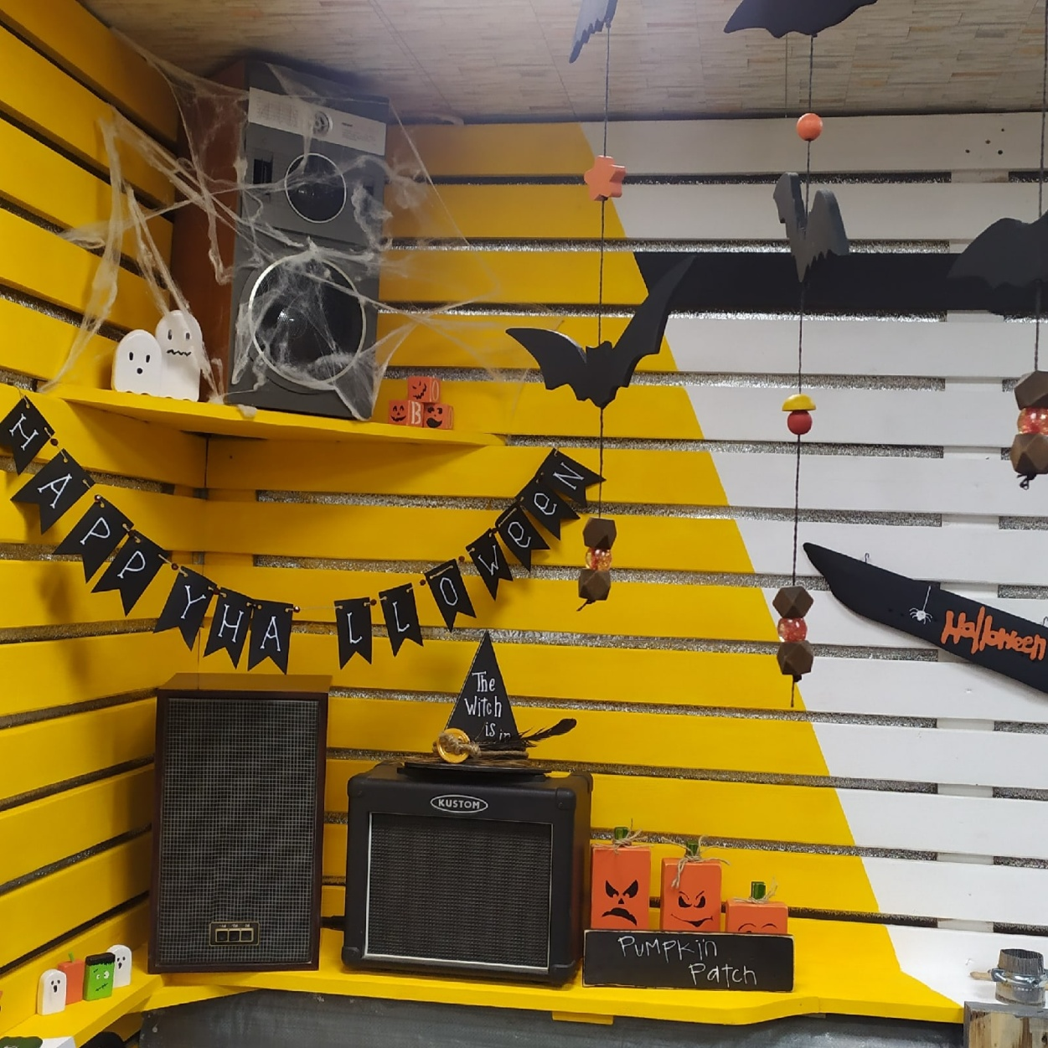
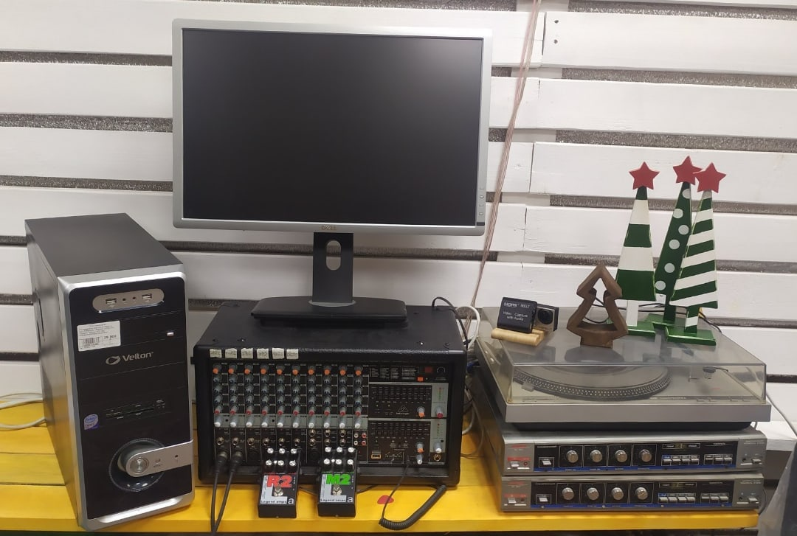

Slide 16
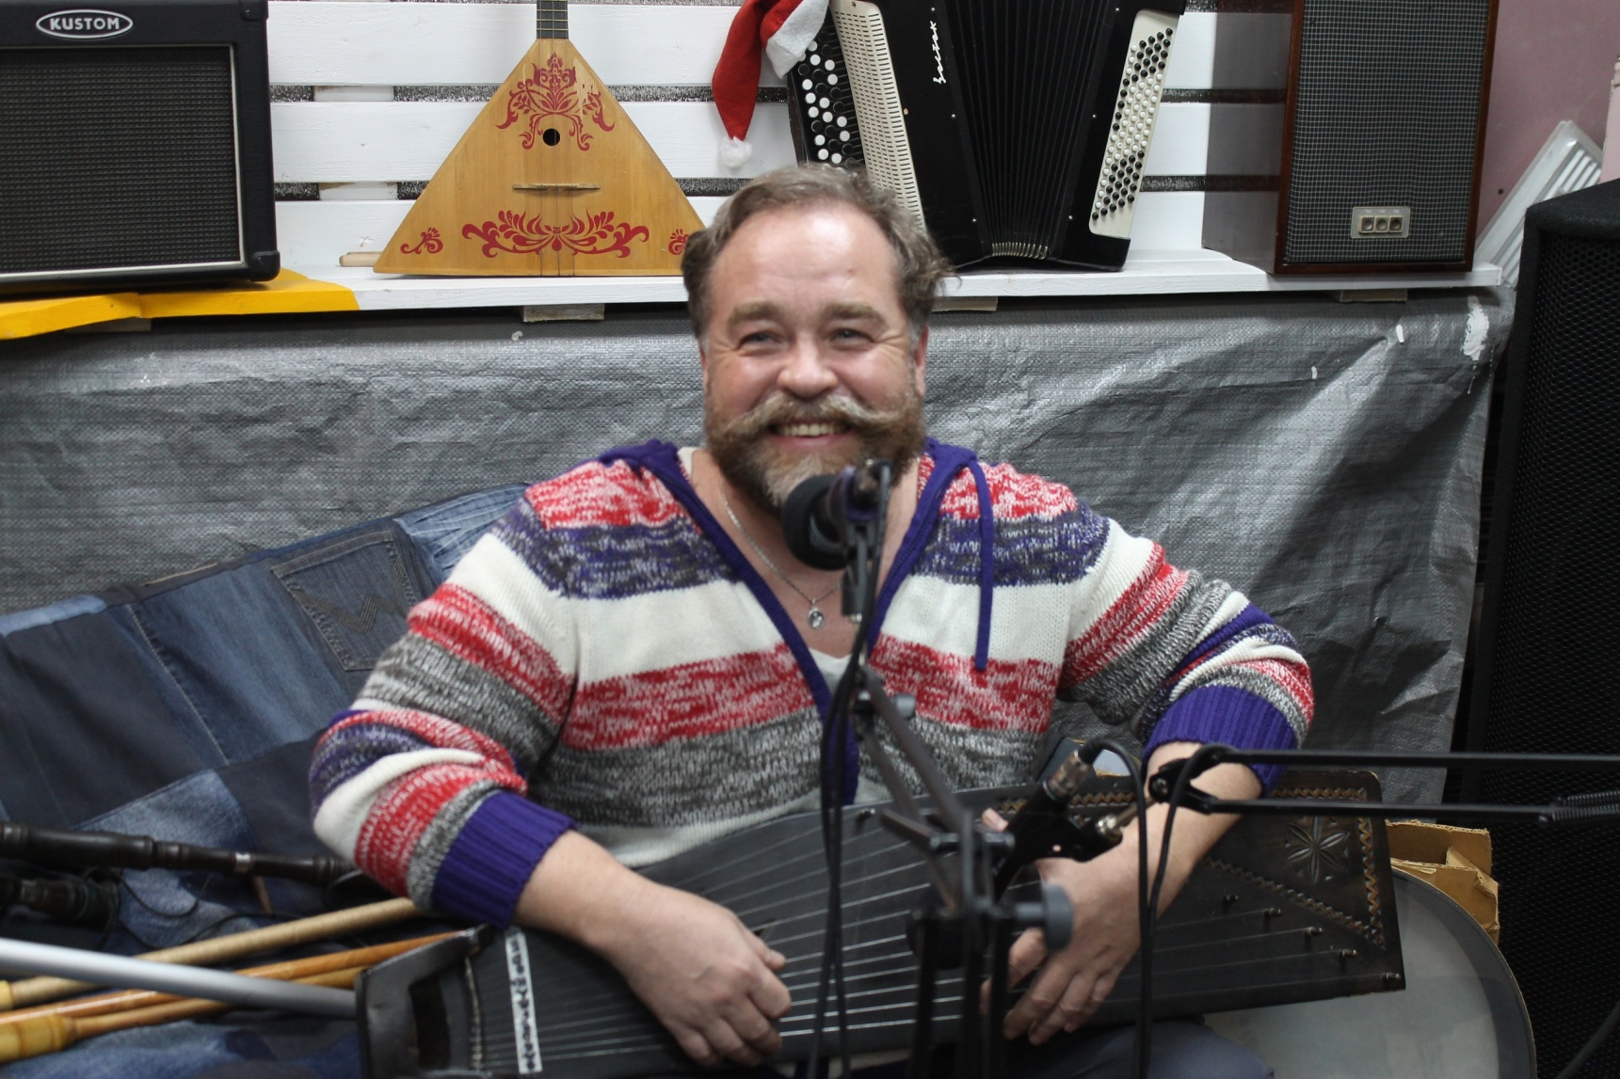
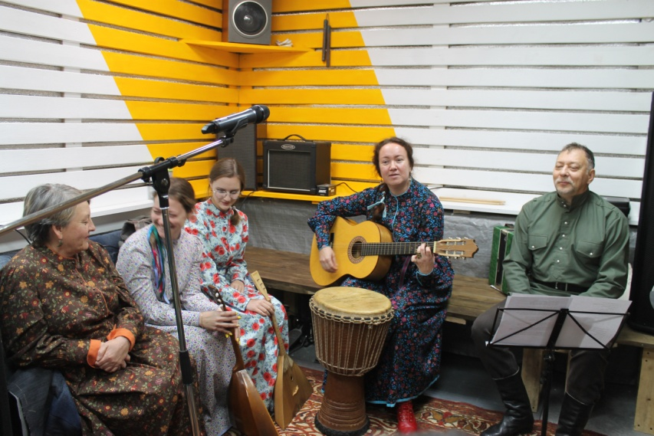
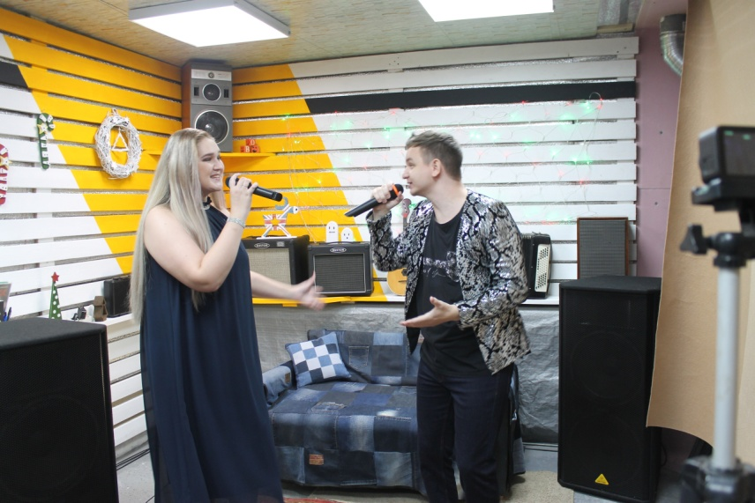

Slide 17
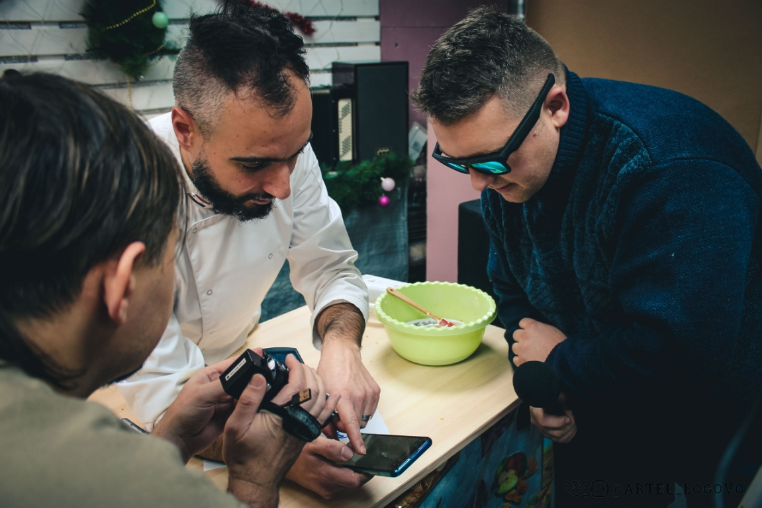
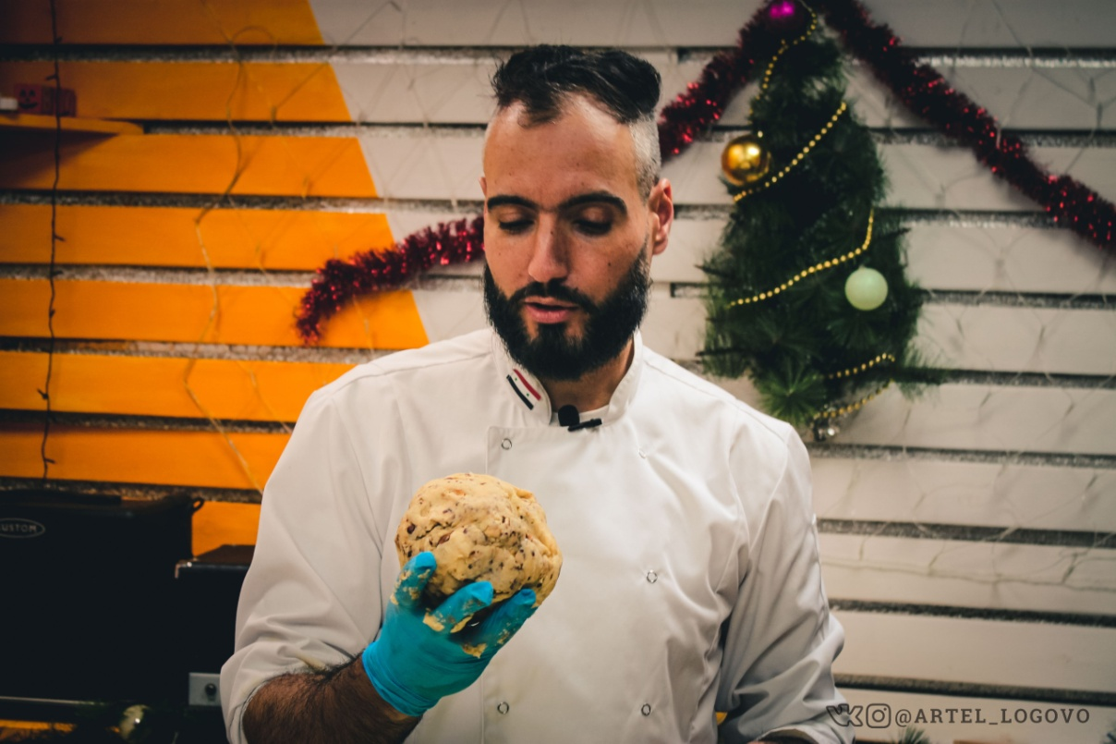
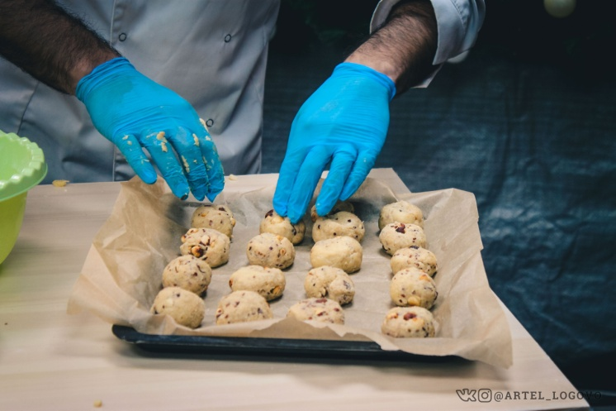

Slide 18

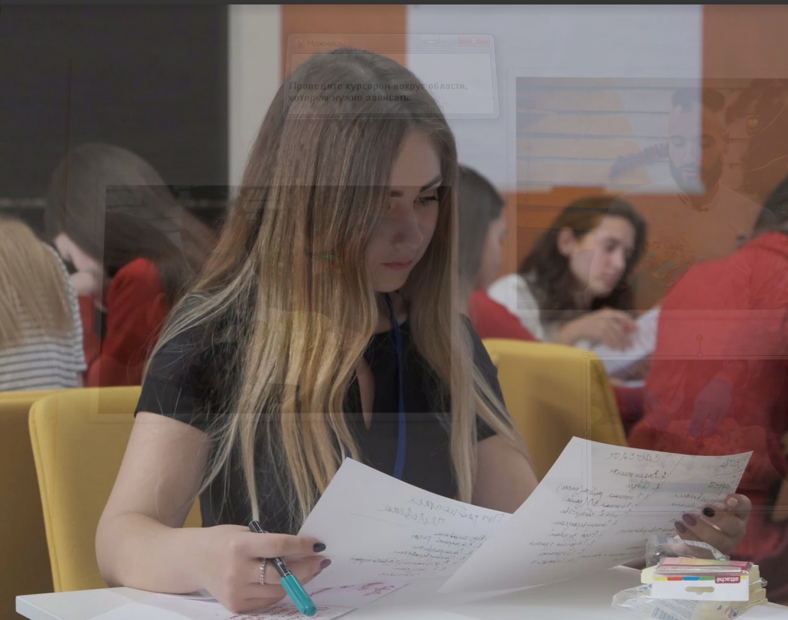
ПРОЕКТ ЕЛИЗАВЕТЫ ВОДНЕВОЙ

Slide 19

Завершилась серия наших побед – получением ещё одного гранта…

Slide 20
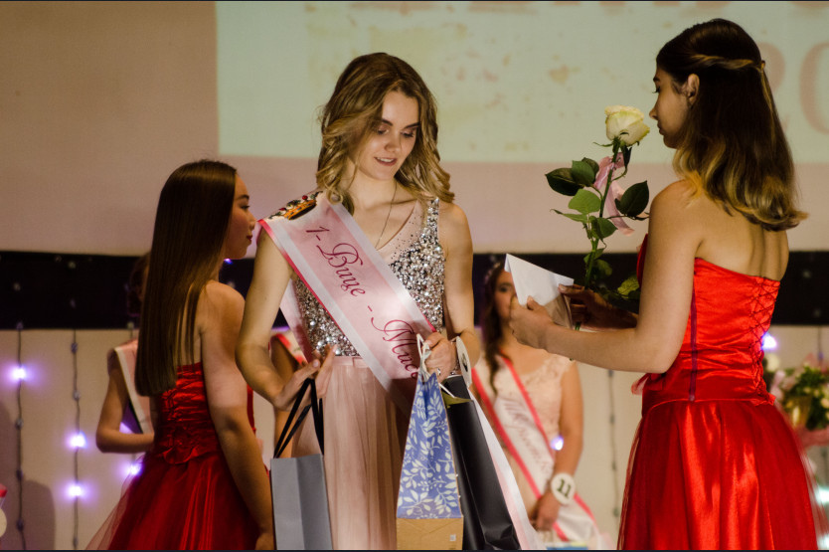
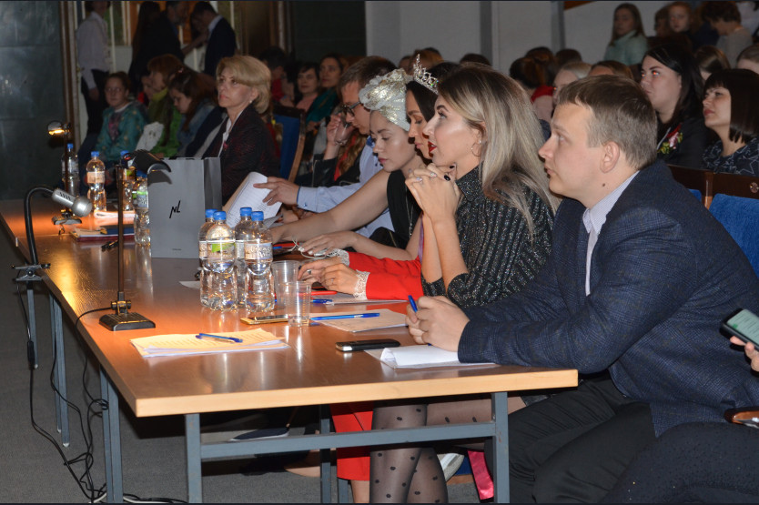
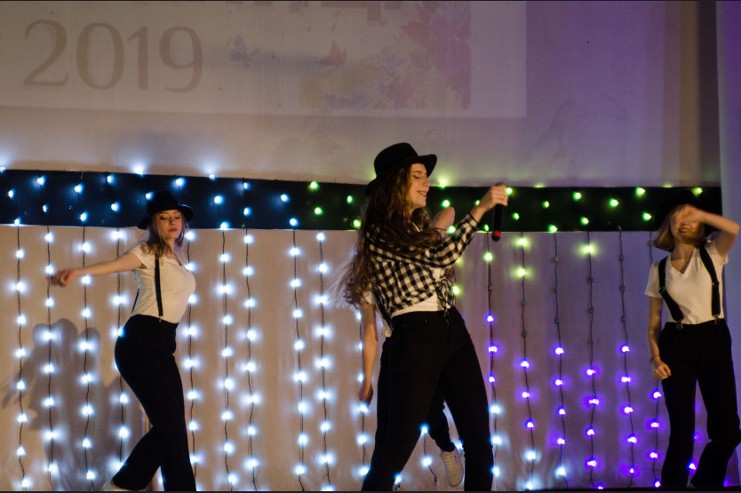
Ежегодный конкурс
«Мисс выпускница»

Slide 21
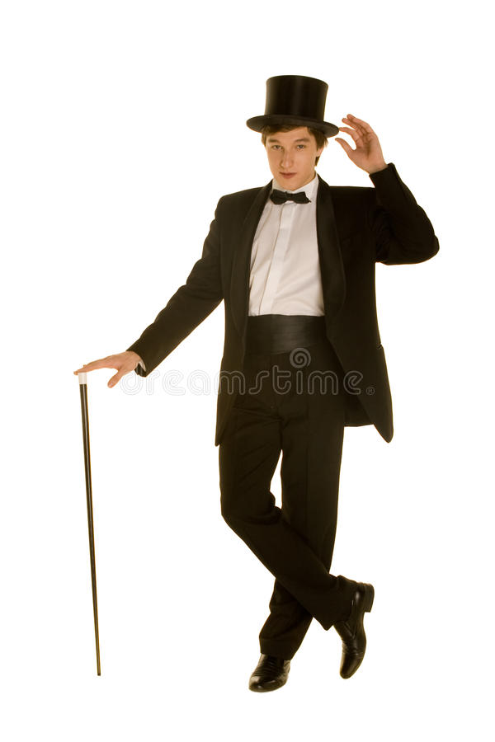
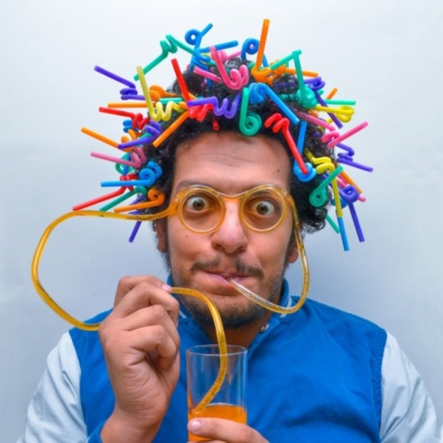
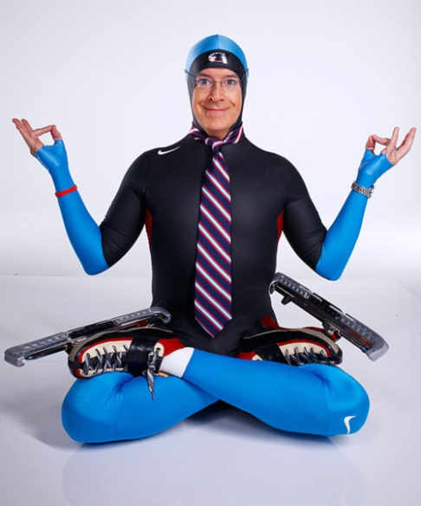
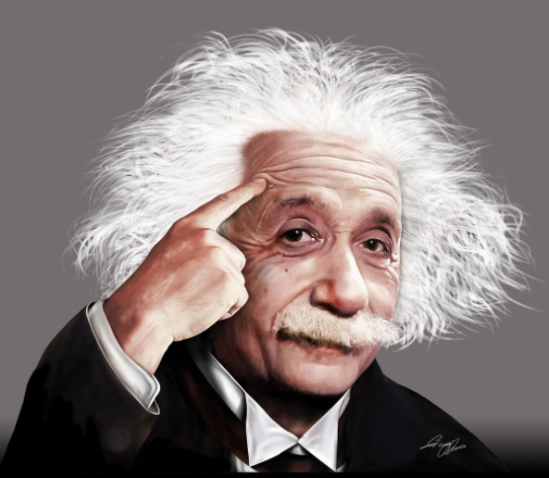
МИСТЕР ВЫПУСКНИК
ИНТЕЛЛЕКТ
ТВОРЧЕСТВО
СПОРТ

Slide 22
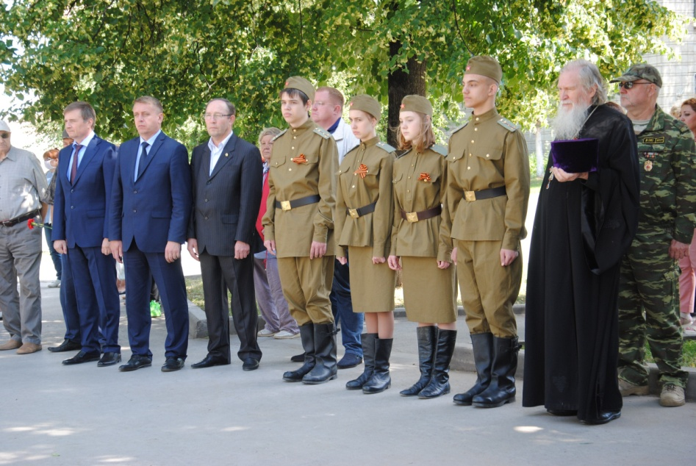
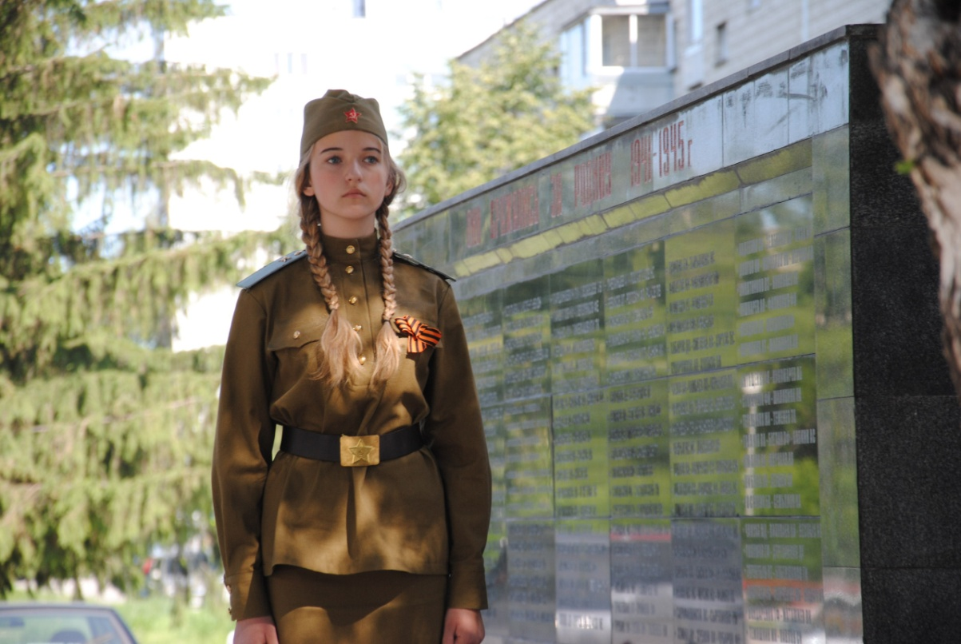
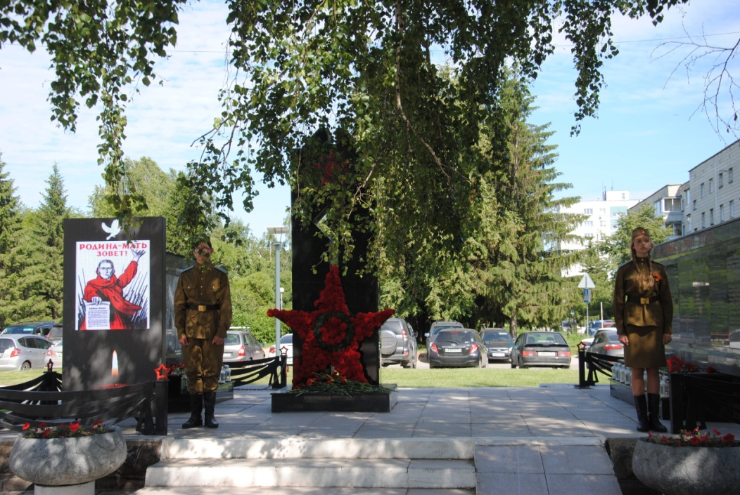
УЧАСТИЕ МОЛОДЁЖИ В ЖИЗНИ ПОСЁЛКА

Slide 23
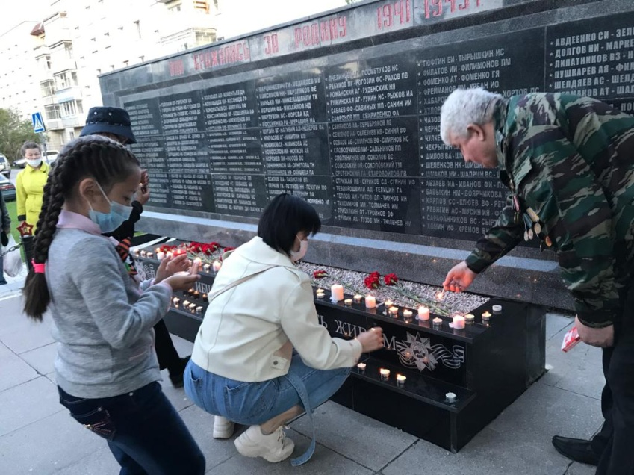
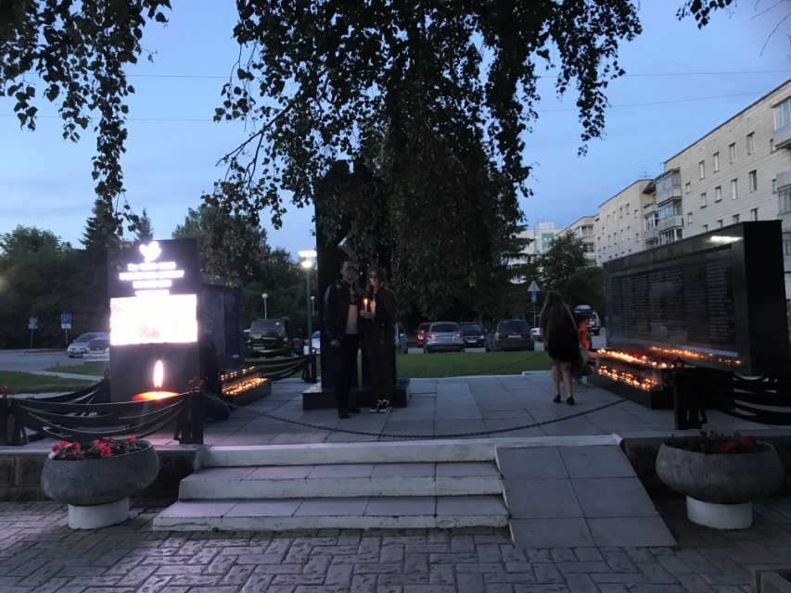
УЧАСТИЕ МОЛОДЁЖИ В ЖИЗНИ ПОСЁЛКА

Slide 24
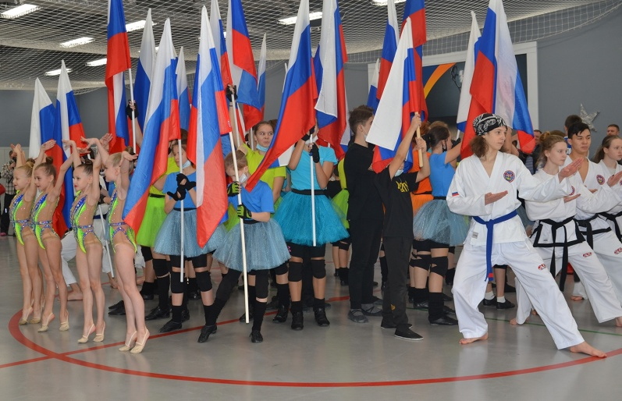
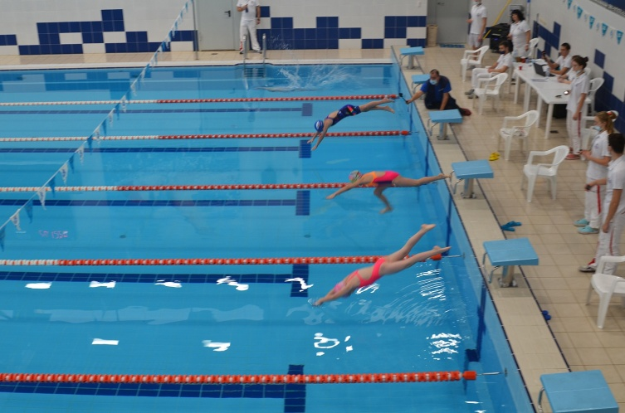
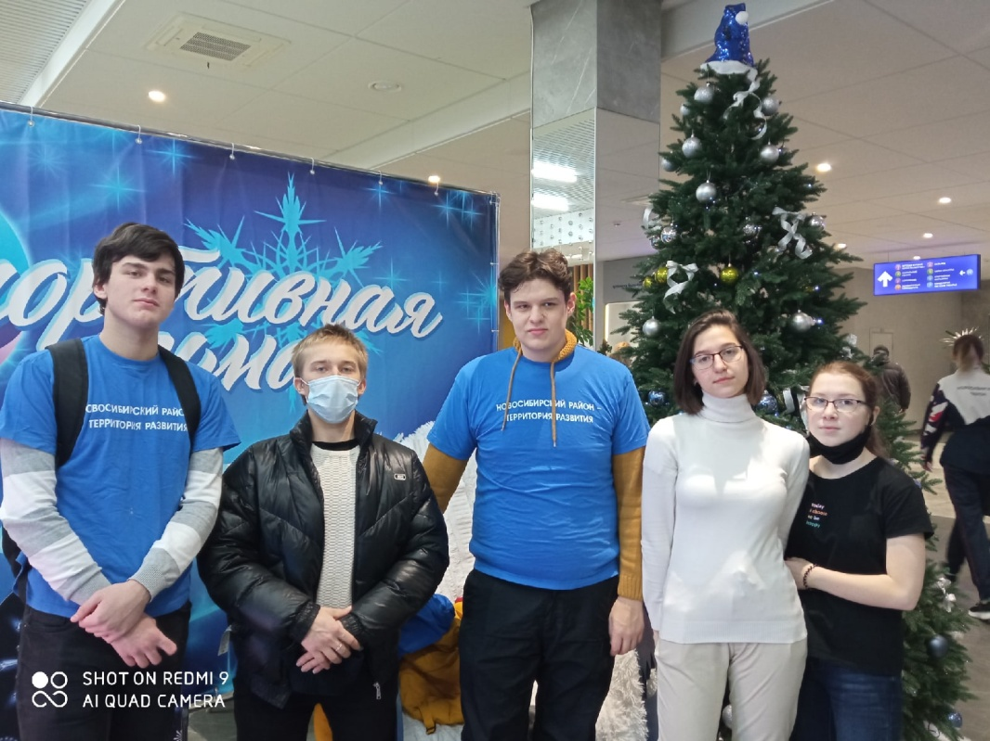
УЧАСТИЕ МОЛОДЁЖИ В ЖИЗНИ ПОСЁЛКА

Slide 25
Мы благодарим всех за поддержку наших идей!

